Slide 1
퀴즈 모음

Slide 2
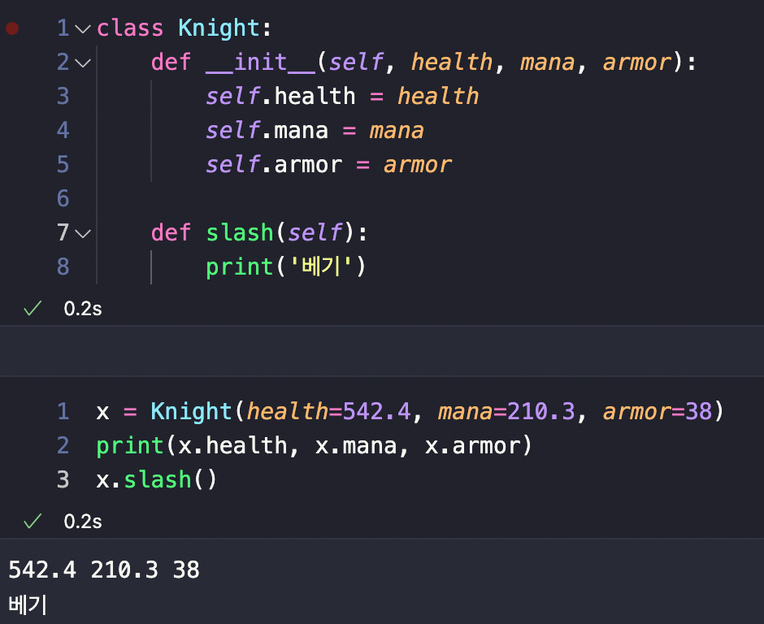

Quiz1. 클래스 : 게임 캐릭터 클래스 만들기
<문제> 다음 소스 코드에서 클래스를 작성하여 게임 캐릭터의 능력치와 '베기'가 출력되게 만드세요.
<입력> 542.4 210.3 38
<실행 결과>

Slide 3
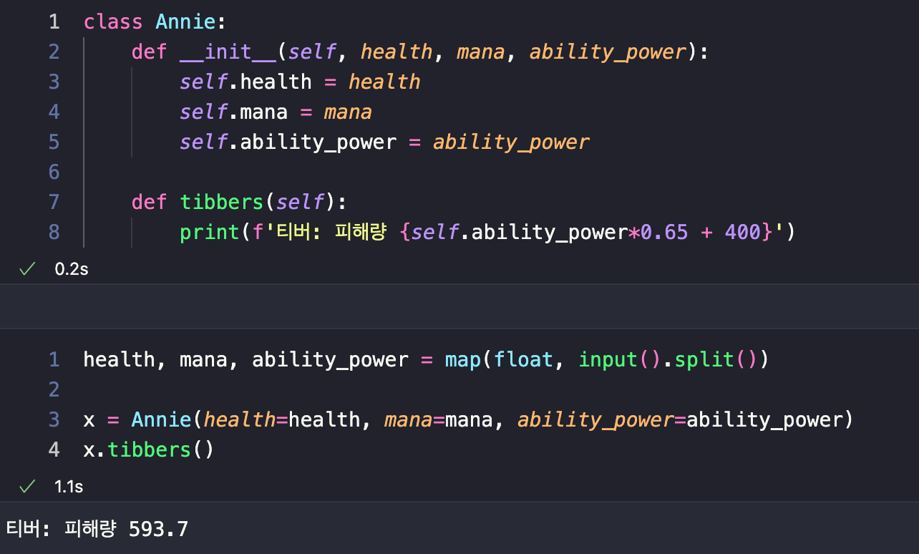

Quiz2. 클래스 : 게임 캐릭터 클래스 만들기(심화)
<문제> 표준 입력으로 게임 캐릭터 능력치(체력, 마나, AP)가 입력됩니다. 다음 소스 코드에서 애니(Annie) 클래스를 작성하여 티버(tibbers) 스킬의 피해량이 출력되게 만드세요. 티버의 피해량은 AP * 0.65 + 400이며 AP(Ability Power, 주문력)는 마법 능력치를 뜻합니다.
<입력> 511.68 334.0 298
<실행 결과>

Slide 4
x = Knight(health=542.4, mana=210.3, armor=38)와 같이 클래스에 값을 넣어서 인스턴스를 생성하고, print(x.health, x.mana, x.armor)와 같이 인스턴스 속성을 출력하고 있습니다. 따라서 class로 Knight 클래스를 만들고 __init__ 메서드에 매개변수로 self, health, mana, armor를 지정합니다. 이때 반드시 첫 번째 매개변수는 self라야 합니다. 함수 안에서는 self.health = health처럼 모든 매개변수를 그대로 속성으로 만들어줍니다.
그다음에 x.slash()와 같이 인스턴스로 메서드를 호출하고 있으므로 Knight 클래스 안에 slash 메서드를 만들고 print로 '베기'를 출력하도록 만들면 됩니다.

